Slide 1
10585: Center of symmetry
★☆☆☆☆
題組：Problem Set Archive with Online Judge
題號： 10585: Center of symmetry
解題者：楊毅
解題日期：2010年4月8日
題意：
每個case給若干個點的座標，如果這些點有對稱中心則印”yes ”，沒有則印”no ”。

Slide 2
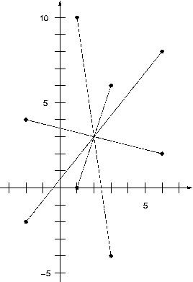
題意範例：
Sample input
1 (case數)
8 (point數)
1 10 (各點座標)
3 6
6 8
6 2
3 -4
1 0
-2 -2
-2 4
Output for sample input
yes

Slide 3
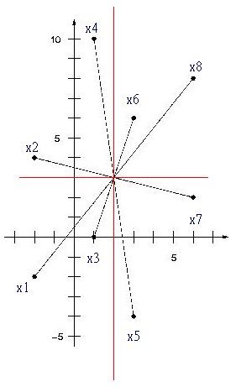
解法:
分析圖形:
如果有對稱中心的話，
X很小的點一定會對應一個X很大的點，
同理，Y也是一樣。
我們將點用X的大小來排序，如果X大
小相同再以Y的大小排序。：O(nlogn)
將第一個跟最後，第二個跟倒數二，做
配對，每個配對的中點座標相等則有對
稱中心。： O(n)

